Slide 1
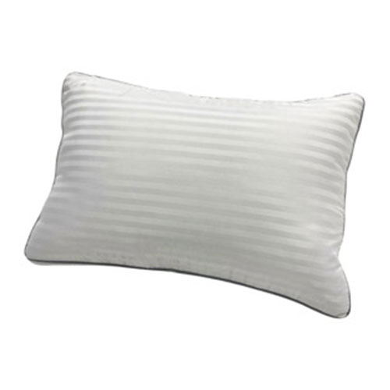
【提案書】
ホテルスタイルまくら
特徴
まるで高級ホテルのような快適な寝心地で、上質な眠りに誘ってくれるシンプルな枕です。宿泊施設の備品としてはもちろん、イベントやキャンペーンにおける景品用や特典用などにおすすめ。
商品写
納期
納期スペース
仕様
素材: ポリエステル
サイズ: 400×600×150mm
包装: 化粧箱
生産国: 中国
お見積
お見積りスペース

